Slide 1
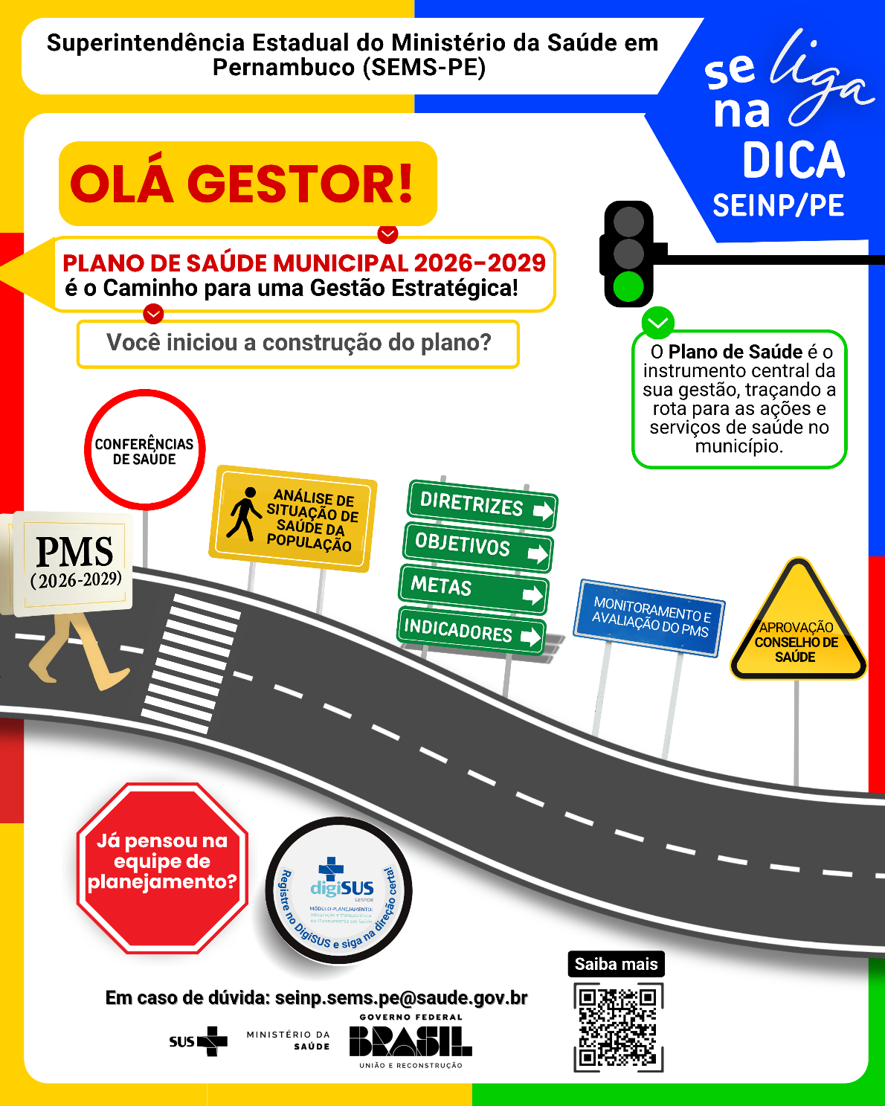
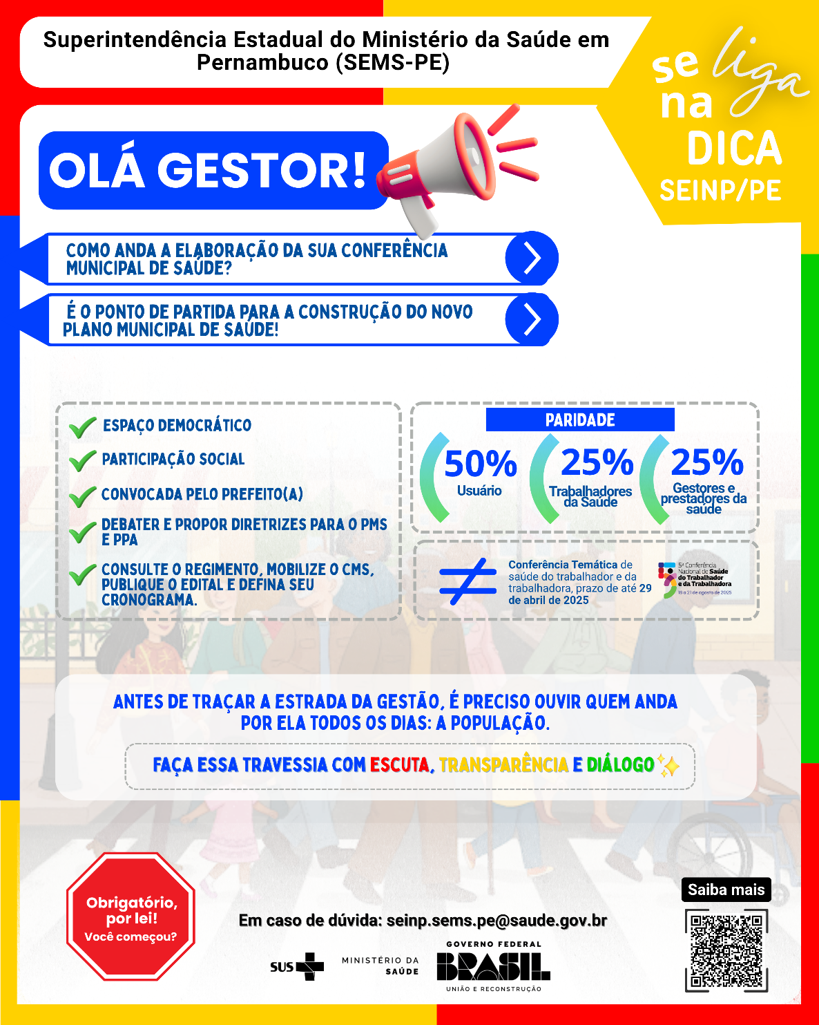

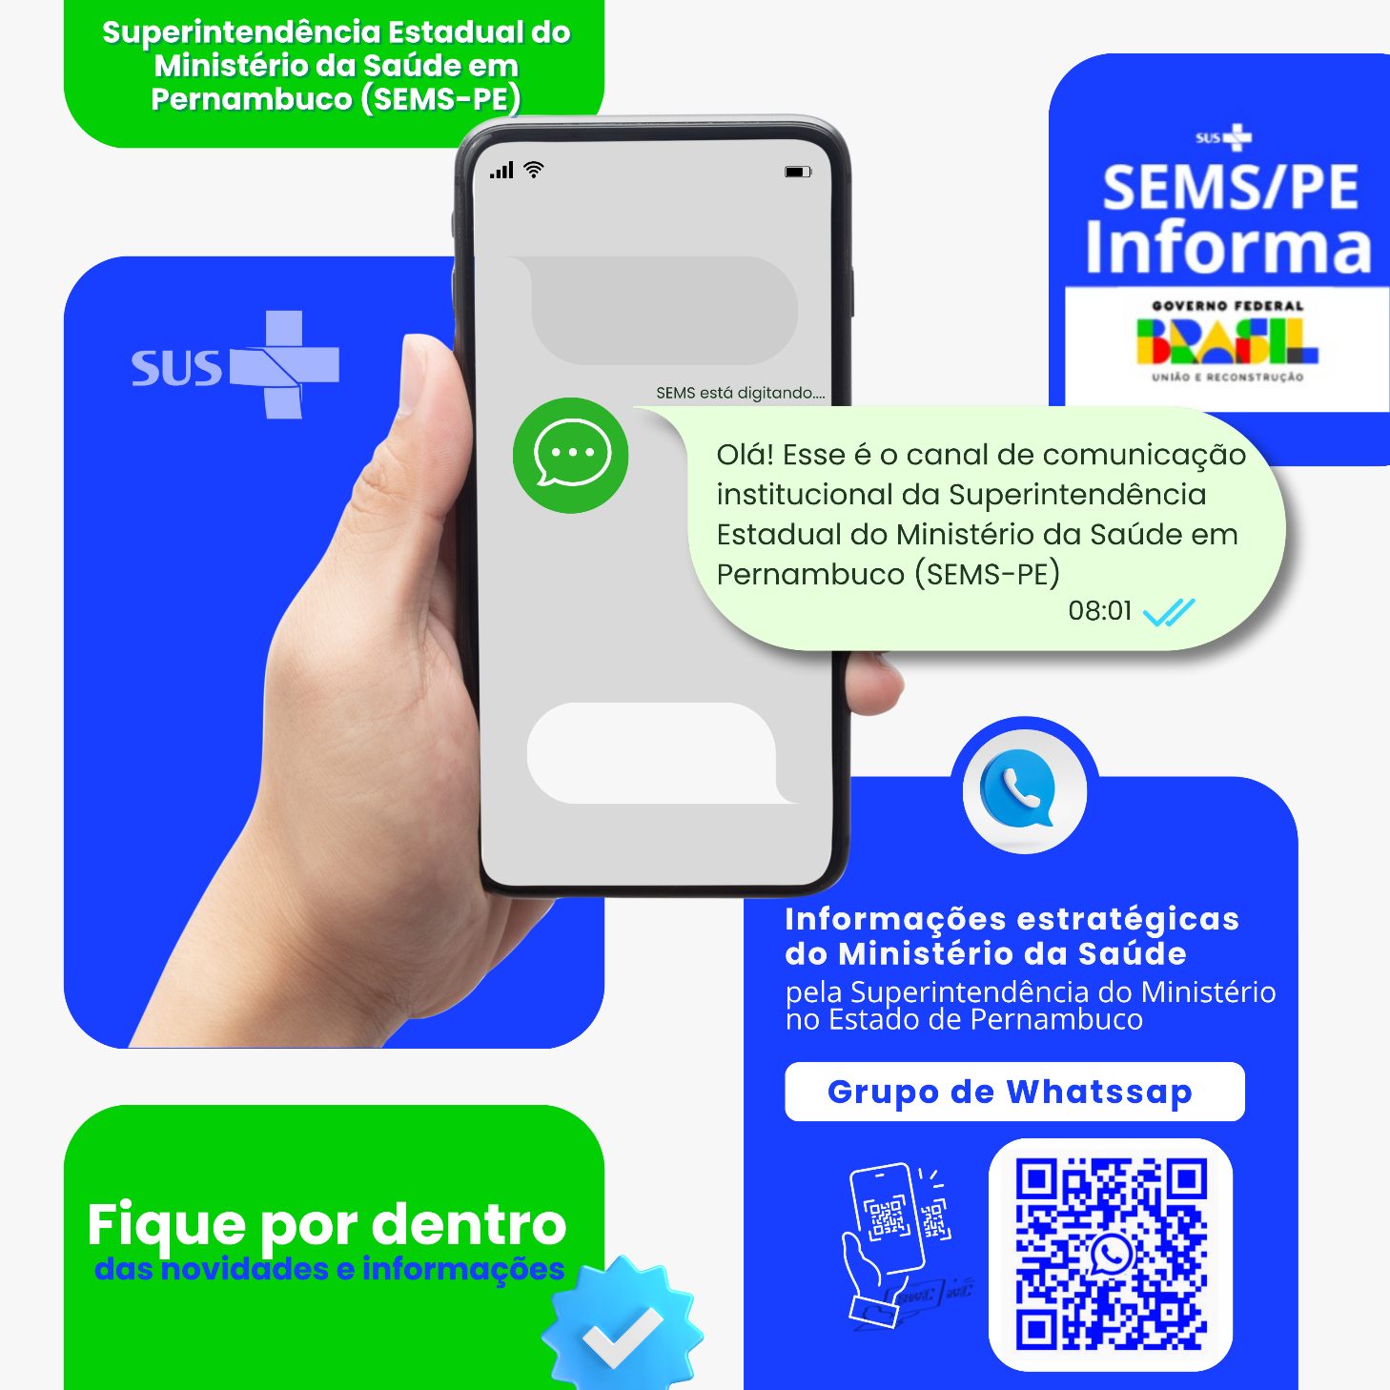
ESTRATÉGIAS DE COMUNICAÇÃO PARA APOIAR O PLANEJAMENTO EM SAÚDE EM PERNAMBUCO: AÇÃO DO APOIO INSTITUCIONAL FEDERAL
Roberta Corrêa de Araújo de Amorim¹*, Larissa Oliveira Sá Figueirôa¹, Aline Silva Jerônimo¹, Keren-Hapuque Costa Xavier Lins¹, Maria Aldilene Dantas¹, Eliane Maria Medeiros Leal¹, Rosano Freire Carvalho¹, Ana Luísa Gulard Galvão Beserra da Silva², Alex José da Silva², Maria Clara Freitas Monteiro².
¹Superintendência Estadual do Ministério da Saúde em Pernambuco (SEMS-PE), Recife, Pernambuco. ²Residência em Saúde Coletiva, Recife, Pernambuco.
*Autor correspondente: roberta.amorim@saude.gov.br
OBJETIVO DA EXPERIÊNCIA
Criação de materiais gráficos (cards) e checklist para apoiar gestores na elaboração e revisão dos instrumentos de planejamento do SUS.
OBJETIVOS
Apoiar técnicos, gestores e conselheiros de saúde na utilização de forma qualificada dos instrumentos de planejamento do SUS por meio de recursos educativos que facilitem a compreensão dos prazos, conteúdos e funções do Plano de Saúde, da Programação Anual de Saúde e dos Relatórios de Gestão.
DESCRIÇÃO DA EXPERIÊNCIA
As produções foram realizadas no período de janeiro de 2024 a junho de 2025. Foram idealizadas a partir da escuta em eventos e identificação de dificuldades na utilização dos instrumentos de planejamento do SUS. Iniciou-se com levantamento normativo e seguiu-se para criação dos cards e check list digitais com linguagem acessível e layout atrativo, contendo informações-chave e prazos para os gestores, técnicos e conselheiros municipais e estaduais. O material foi disponibilizado no canal de comunicação da SEMS/PE no whatsapp, e-mails e eventos.
RESULTADOS
Foram produzidos cinco cards (1°RDQA, RAG, PS, Conferência e Conselheiros) e um “Checklist para Plano de Saúde 2026-2029” com linguagem simples, cores padronizadas e ícones intuitivos detalhando prazos e fatores chaves na elaboração. O Checklist foi lançado em Live com os três entes federativos pelo Canal do Youtube DataSUS. Os materiais foram distribuídos em eventos, WhatsApp e e-mails, resultando em alta aceitação e uso espontâneo. A abordagem visual e direta favoreceu o engajamento.
APRENDIZADO E ANÁLISE CRÍTICA
A produção contribuiu para apoiar técnicos, gestores e conselheiros da complexidade técnica dos instrumentos de planejamento, facilitando a apropriação e fortalecendo a cultura do planejamento no SUS. A adesão ao material aponta sua efetividade como ferramenta de apoio técnico-pedagógico. A linguagem visual e foco na aplicabilidade direta foram diferenciais que potencializam o alcance e uso prático das ferramentas criadas. O material foi compartilhado e replicado nos SEINPs de todos os Estados.
CONCLUSÃO E/OU RECOMENDAÇÕES
A construção de recursos gráficos e checklist qualificados demonstraram ser uma estratégia efetiva para fortalecer a capacidade gestora. A replicabilidade do material e sua fácil atualização tornam um produto técnico relevante para apoio permanente aos municípios. A proposta reafirma a importância da comunicação clara e do suporte técnico contínuo na gestão pública da saúde e reforça a importância do SEINP como apoio institucional local.

